Slide 1

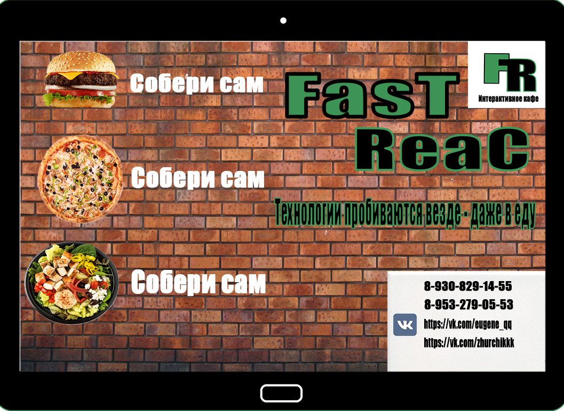
Команда «Two as One»
Интерактивное кафе «FastReac»
Журавков Егор
Гаврилова Дарья
Устойчивое Развитие

Slide 2
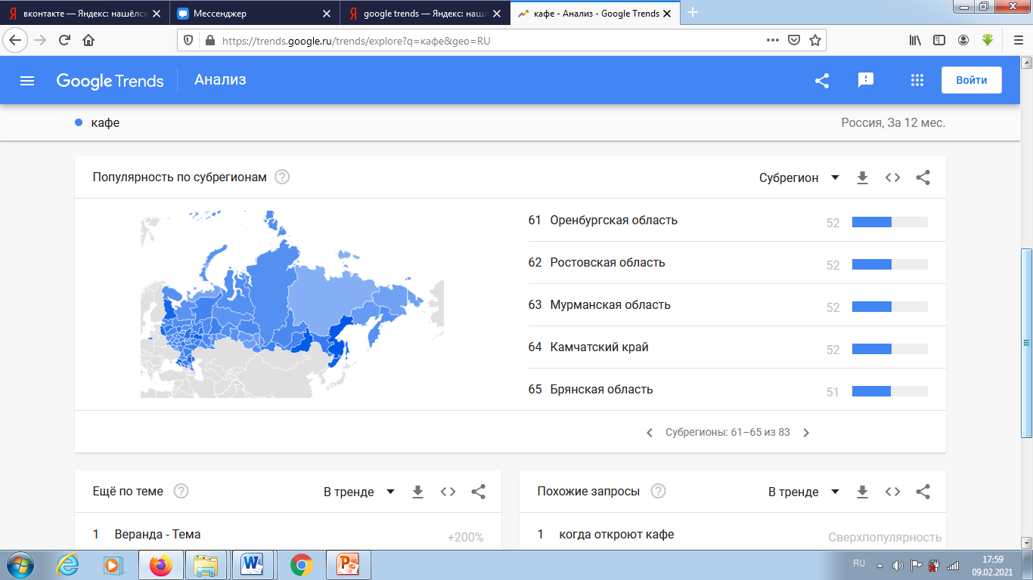
Notes:
Запрос по категории «кафе» составляет в Брянской обл. 51% по отношению к общему объему поисковых запросов, что позволяет сделать вывод о том, что эта сфера общественного питания востребована. Определили это с помощью web-приложения корпорации Google.
Google Trends является публичным, оно показывает, как часто определенный термин ищут по отношению к общему объему поисковых запросов.

Slide 3
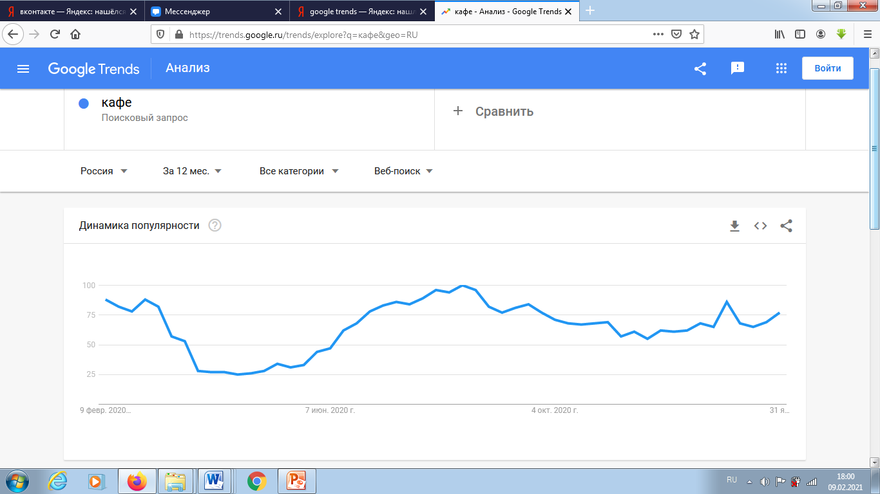
Notes:
По графику видно, что спрос на посещение кафе стабильно высок, особенно, начиная с июня по февраль, т.е. большую часть года

Slide 4
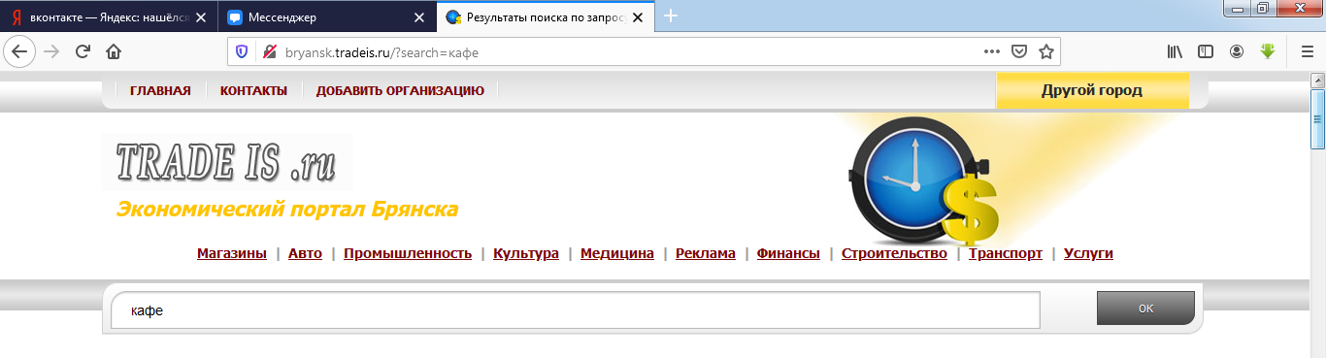
Наша идея перспективного развития бизнеса – это открытие сети кафе с одноименным названием «FastReac»
78 предприятий общественного питания
Товарооборот 10687,4 млн. руб.
Тенденция к росту (согласно статистическим данным)
http://bryansk.gks.ru
Notes:
В Брянске по данным Tradeis.ru «Предприятия сферы услуг Брянска» - предприятий общественного питания всего 78 (http://bryansk.tradeis.ru/service/cat/kafe/page-6). Товарооборот общественного питания на 1 января 2019 году по данным Брянскстата (http://bryansk.gks.ru)
составил 10687,4 млн. руб. и согласно статистическим данным имеет постоянную тенденцию к росту. Это рестораны, бары, сетевые кафе. Интерактивных кафе с системой электронного меню на местах в регионе НЕТ. Все эти факторы и стали для нас решающим обоснованием выбора нашей бизнес-идеи.
Наши ценности: клиентоориентированность; уважение; профессионализм; командная работа, энтузиазм.

Slide 5
Календарный план подготовительных работ для открытия интерактивного кафе «FastReac»
№ Наименование этапа | Длительность | Дата начала
1. Генерирование идеи | 30 | 1.01.2021
2. Анализ конкурентной среды, целевой аудитории, разработка маркетинговой стратегии | 60 | 1.02.2021
2. Государственная регистрация юридического лица | 30 | 1.03.2021
3. Заключение договора аренды | 5 | 2.04.2021
4. Проведение рекламной компании | 30 | 1.04.2021
5. Отделка помещения | 15 | 5.04.2021
6. Покупка оборудования, мебели | 7 | 20.04.2021
7. Заключение договоров на поставку сырья | 10 | 16.04.2021
8. Открытие кафе | - | 1.05.2021
9. Достижение стабильного ежемесячного уровня продаж | 90 | 1.12.2021
10. Расширение сети | - | к 2023 г.
Notes:
Миссия: Руководство интерактивного кафе «FastReac» предлагает последовательно воплощать в жизнь свое видение «идеального кафе». Свою миссию «FastReac» определяет так: «Мы являемся первым интерактивным кафе, применившим электронное меню на местах в Брянске и Брянской области, а также первыми в Центральном округе России и стремимся соответствовать ожиданиям и желаниям наших гостей и посетителей».

Slide 6

Перспективы развития бизнес-идеи интерактивного кафе «FastReac»
План развития | Краткосрочный | Среднесрочный | Долгосрочный
Временные рамки | До 1 года | От 1 года до 3 лет | Свыше 3 лет
Цель | Зарегистрировать юридическое лицо и открыть предприятие общественного питания с системой электронного меню | Стабильная работа кафе, завоевание рыночной ниши в размере 5-10% | Расширение рыночной ниши, открытие сети интерактивных кафе «FastReac» в разных районах Брянска
Задачи | - пройти государственную регистрацию; - найти помещение для аренды; - разрекламировать свой бизнес, брендирование кафе; - выход на оборачиваемость посадочного места равную 1. | - завоевать конкурентные преимущества, посредством предоставления дополнительных услуг; - разработать систему лояльности для постоянных клиентов; - выйти на уровень безубыточности проекта; - постоянно мониторить рынок на наличие новинок в области индустрии общественного питания; - проводить опросы посетителей о их пожеланиях и предпочтениях; - расширить спектр предоставляемых услуг. | - найти помещение для аренды; - подобрать административно-управляющий и обслуживающий персонал; - проводить опросы посетителей о их пожеланиях и предпочтениях; - постоянно мониторить рынок на наличие новинок в области индустрии общественного питания; - проводить мероприятия, направленные на повышение квалификации сотрудников.

Slide 7

Ценообразование интерактивного кафе «FastReac», руб.
Ассортимент блюд | Ед. измерения | Планируемый объем продукции, в месяц, ед. | Затраты на производство одной единицы продукции | Наценка на единицу продукции, % | Цена реализации кафе «FastReac» | Средняя цена у конкурентов
Среднее значение | - | - | 52,1 | 3,05 | 137 | 227
Фирменные блюда | порц.(350г) | 30 | 80 | 4,38 | 350 | 400
Холодные блюда | порц. (170г) | 600 | 60 | 2,50 | 150 | 200
Горячие закуски | порц.(170г) | 90 | 40 | 2,50 | 100 | 250
Супы | порц. (250г) | 210 | 25 | 2,80 | 70 | 100
Горячие блюда | порц. (200г) | 780 | 65 | 3,08 | 200 | 400
Гарниры | порц. (150г) | 780 | 20 | 2,50 | 50 | 100
Десерты | порц.(150г) | 210 | 30 | 2,83 | 85 | 200
Холодные напитки | 0,25л | 240 | 55 | 1,82 | 100 | 170
Горячие напитки | 0,25л | 240 | 10 | 8,00 | 80 | 200
Х/б. изделия | шт. | 60 | 1 | 3,00 | 3 | 5
Фрукты | 0,5 | 180 | 75 | 3,33 | 250 | 400
Мороженое | порц. (100г) | 150 | 25 | 2,20 | 55 | 150
Notes:
Пример, «фирменное блюдо»: в месяц на него было 30 заказов. На производство (себестоимость) тратится на одну порцию 80 руб.
Как получается цена реализации (продажи) : 80*4,38 = 350,40 руб. (округлили до 350)
Наценку (%) взяли меньше, чтобы быть сразу конкурентоспособными.

Slide 8
Современные технологии в работе интерактивного кафе «FastReac»
Мультиканальность | Самый важный и актуальный тренд последних лет только усилится в 2021-м из-за карантинных ограничений. Предлагая клиентам не только посетить заведение, но и заказать еду на дом, или оформить заказ и забрать его самим. Подключив автоматизированную систему Poster Shop — полностью интегрированную онлайн-витрину нашего кафе мы будем принимать онлайн-заказы.
Casual сегмент и полезное питание | Популярный формат для тех, кто любит здоровую пищу, но не любят долго ждать. В нашем кафе гости получают еду, приближенную по качеству к дорогим ресторанам, за небольшие деньги, а сервис здесь немного лучше, чем в фастфуде. Сделать заказ полезного меню позволяет предлагаемая нами система кастомизации блюд.
QR-коды | Расположить наклейку с QR-кодом на столе в заведении и гость отсканирует меню своим смартфоном. Используют эту технологию, чтобы гость мог оплатить заказ с помощью смартфона. QR-код может содержать разную информацию: меню, условия доставки, историю ресторана или данные персональных карт лояльности. С помощью кода также можно создать заметку в календаре с акцией или мероприятием, которое будет в заведении, или можно просто перенаправить посетителя на страницу отзывов, а так же запросить счет в открывшемся в окне браузера после сканирования QR-кода.
Notes:
Чтобы соответствовать запросам своих клиентов, сервисы доставки внедряют новые технологии и максимально упрощают механизм заказа. И мы не исключение….

Slide 9
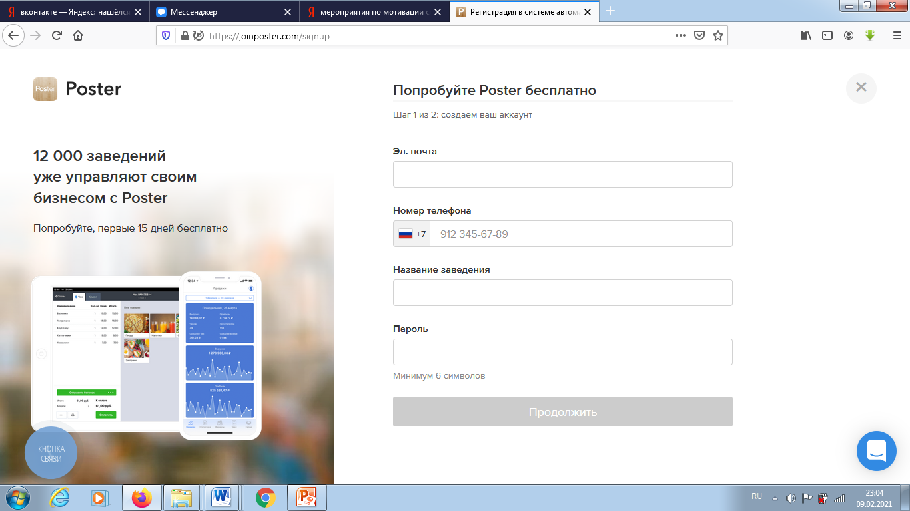
Мероприятия по мотивации сотрудников
интерактивного кафе «FastReac»
Корпоративные мероприятия для сотрудников (дни именинника, официальные праздники)
Обучение персонала
Улучшения технического оснащения рабочего места сотрудника
Обеды для персонала за счет заведения
Система поощрений: премия самому быстрому официанту месяца, награда повару, который придумает новое блюдо, которое впишется в общую концепцию заведения или снизит себестоимость существующих и т.п.
Notes:
Успех бизнеса — это совокупность энтузиазма, мотивации и поощрения среди сотрудников нашего кафе. Когда работники мотивированы для работы в команде, они чувствуют себя независимыми и становятся более продуктивными.
Используя электронную систему учета в ресторане Poster можно отслеживать эффективность работников для материального поощрения.

Slide 10
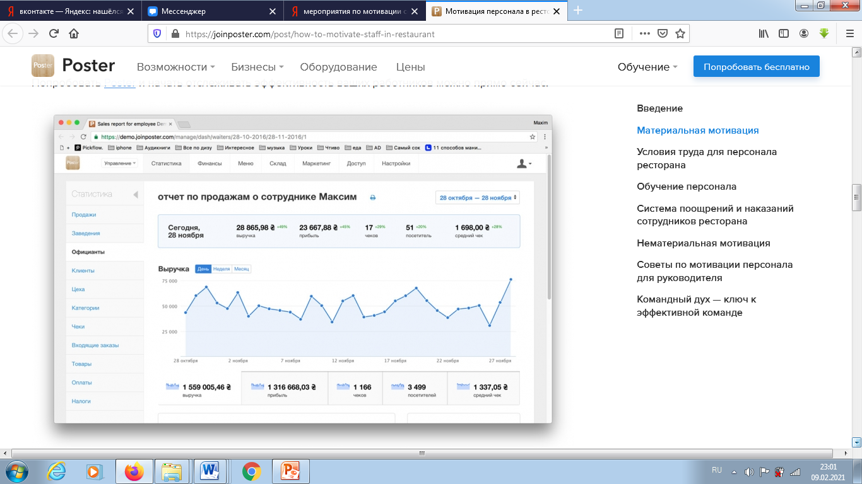
Notes:
Это можно легко сделать, проанализировав статистику за выбранный период в системе Poster. Всего за пару кликов в разделе «Статистика» нашей админ-панели мы выясним, кто из сотрудников самый трудолюбивый и эффективный.

Slide 11
Развитие кадрового потенциала сотрудников интерактивного кафе «FastReac»
 | Мероприятия
1 | система наставничества
2 | программа стажировки для новых работников
3 | привлечение специалистов из известных и успешных компаний
4 | посещение сотрудниками конференций и семинаров
5 | Мастер-классы
6 | курсы для поваров, барменов, менеджеров и официантов
Notes:
1 и 2 пункт легко будут выполнимы на начальном этапе работы кафе, все последующие мероприятия станут возможны и целесообразны при устойчивом развитии бизнеса и открытии сети наших кафе, т.к. предполагают денежные затраты.

Slide 12
Поставщики кафе «FastReac»
Наименование поставщика | Вид продукции и товаров
Компания «Фрегат» в г. Брянск | Свежие фрукты, овощи, зелень и ягоды со всего мира.
Компания «Океан» и «Санта Бремор», ОАО Брянский мясокомбинат в г. Брянск | Мясная продукция, рыба и морепродукты
ОАО «Брянский молочный комбинат» | Молочная продукция
Компания METRO в г. Брянске | Бакалея, алкоголь, бытовая химия, кухонная утварь, посуда, предметы интерьера и сервировки стола, безалкогольные напитки, соки
ГУП Брянский хлебокомбинат №1 | Хлебобулочные, макаронные изделия
ЗАО «Брянский завод пищевых концентратов» | Пищевые добавки, ароматизаторы
Notes:
Для нормального функционирования кафе необходимы надежные связи с поставщиками продукции и товаров.
Выбирая поставщиков основных ингредиентов, мы анализировали, с кем работают лидеры нашего рынка, и поэтому на 80% полагаемся на их выбор. Такая стратегия существенно сужает поиски поставщиков в нашем регионе и экономит время.
Наши требования к поставщикам: Условия доставки: срок 1-2 дня, а также удобная для хранения упаковка. Что еще очень важно — адекватный личный менеджер, который всегда на связи. Доставка бесплатная при минимальной сумме закупки от 1000 рублей. Очень удобно, если менеджер будет анализировать наши покупки и вовремя напоминает, рассказывает о новинках или помогает составлять текущий заказ.

Slide 13
Воздействие проекта на окружающую среду
Класс Отходов
Класс отходности | Степень наносимого вреда | Параметры принадлежности веществ к классу | Примеры материалов/веществ/товаров
5 - практически не опасные | Очень низкая | Система экологии почти не повреждена. | Скорлупа, стружка от дерева, упаковка из древесины, зола, предметы из керамики, обломки кирпича, отходы пищи, бумажные остатки.
Notes:
Всего сществует 5 классов отходности (первый самый опасный по степени наносимого вреда)
У нас 5 класс опасности отходов
Эти отходы практически не представляют опасности природе. Это пластик, резиновые изделия, металлические предметы. Выброс их на свалку разрешен. Но все же для сохранения ресурсов природы, предпочтительнее сортировать отходы. Переработанное вторсырье применяется для производства новых изделий.

Slide 14
«Зеленые Технологии»
Технология | Описание
Утилизация отходов | Заключен договор с утилизирующей компанией ООО «Чистая планета»
Двухтарифные счетчики | Более дешевая оплата за пользование электроэнергией в ночное время
Энергосберегающие лампы, датчики движения, энергосберегающие режимы | Экономия электроэнергии
Посудомоечные машины, повторное использование воды для технических нужд | Экономия воды
Раздельный сбор мусора | Пригодность к переработке или вторичному использованию
Notes:
В своей деятельности мы используемые «зеленые технологии»
«Зелёный» — одно из самых популярных в мире слов. И связано это не с возросшей любовью людей к зелёному цвету, а с пониманием важности разработки, внедрения и использования экологически чистых технологий.
Зелёные технологии – это разные решения, которые помогают грамотно управлять ресурсами и снижать негативную нагрузку на природу.

Slide 15
СПАСИБО ЗА ВНИМАНИЕ

